Slide 1


Slide 2


Slide 3


Slide 4

1. Wat is de Week van de Mediawijsheid?
2. Wat is het thema van deze campagne?
3…..
4….
5….
6. 10 tips
7. Vragenrondje

Slide 5
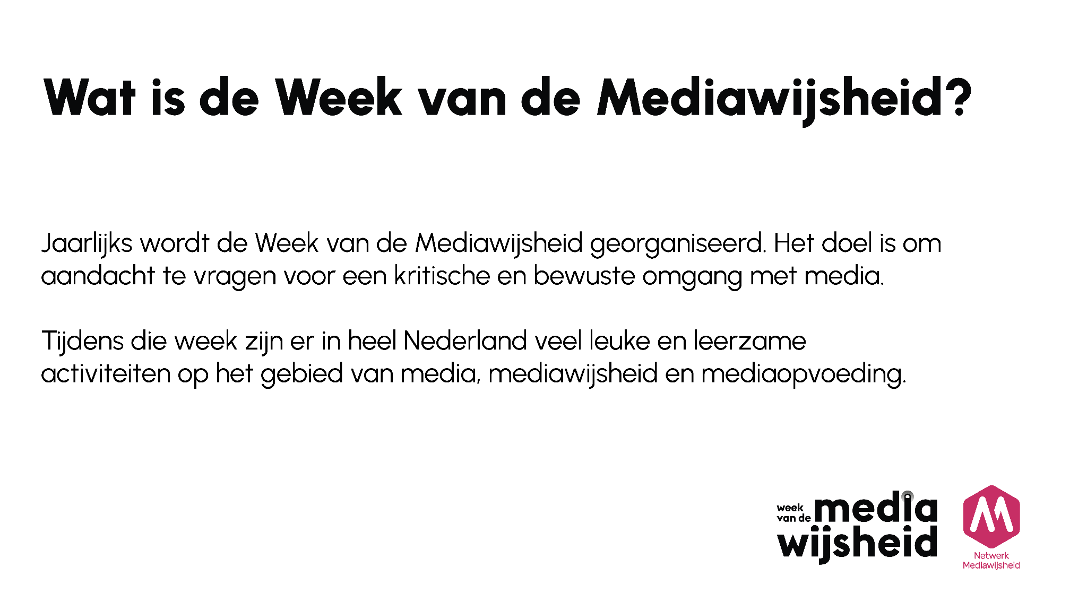

Slide 6


Slide 7

Titel
Voeg hier inhoud toe!

Slide 8

Voeg hier inhoud toe!

Slide 9

Titel
Voeg hier inhoud toe!

Slide 10

Voeg hier inhoud toe!

Slide 11

Titel
Voeg hier inhoud toe!

Slide 12


Slide 13
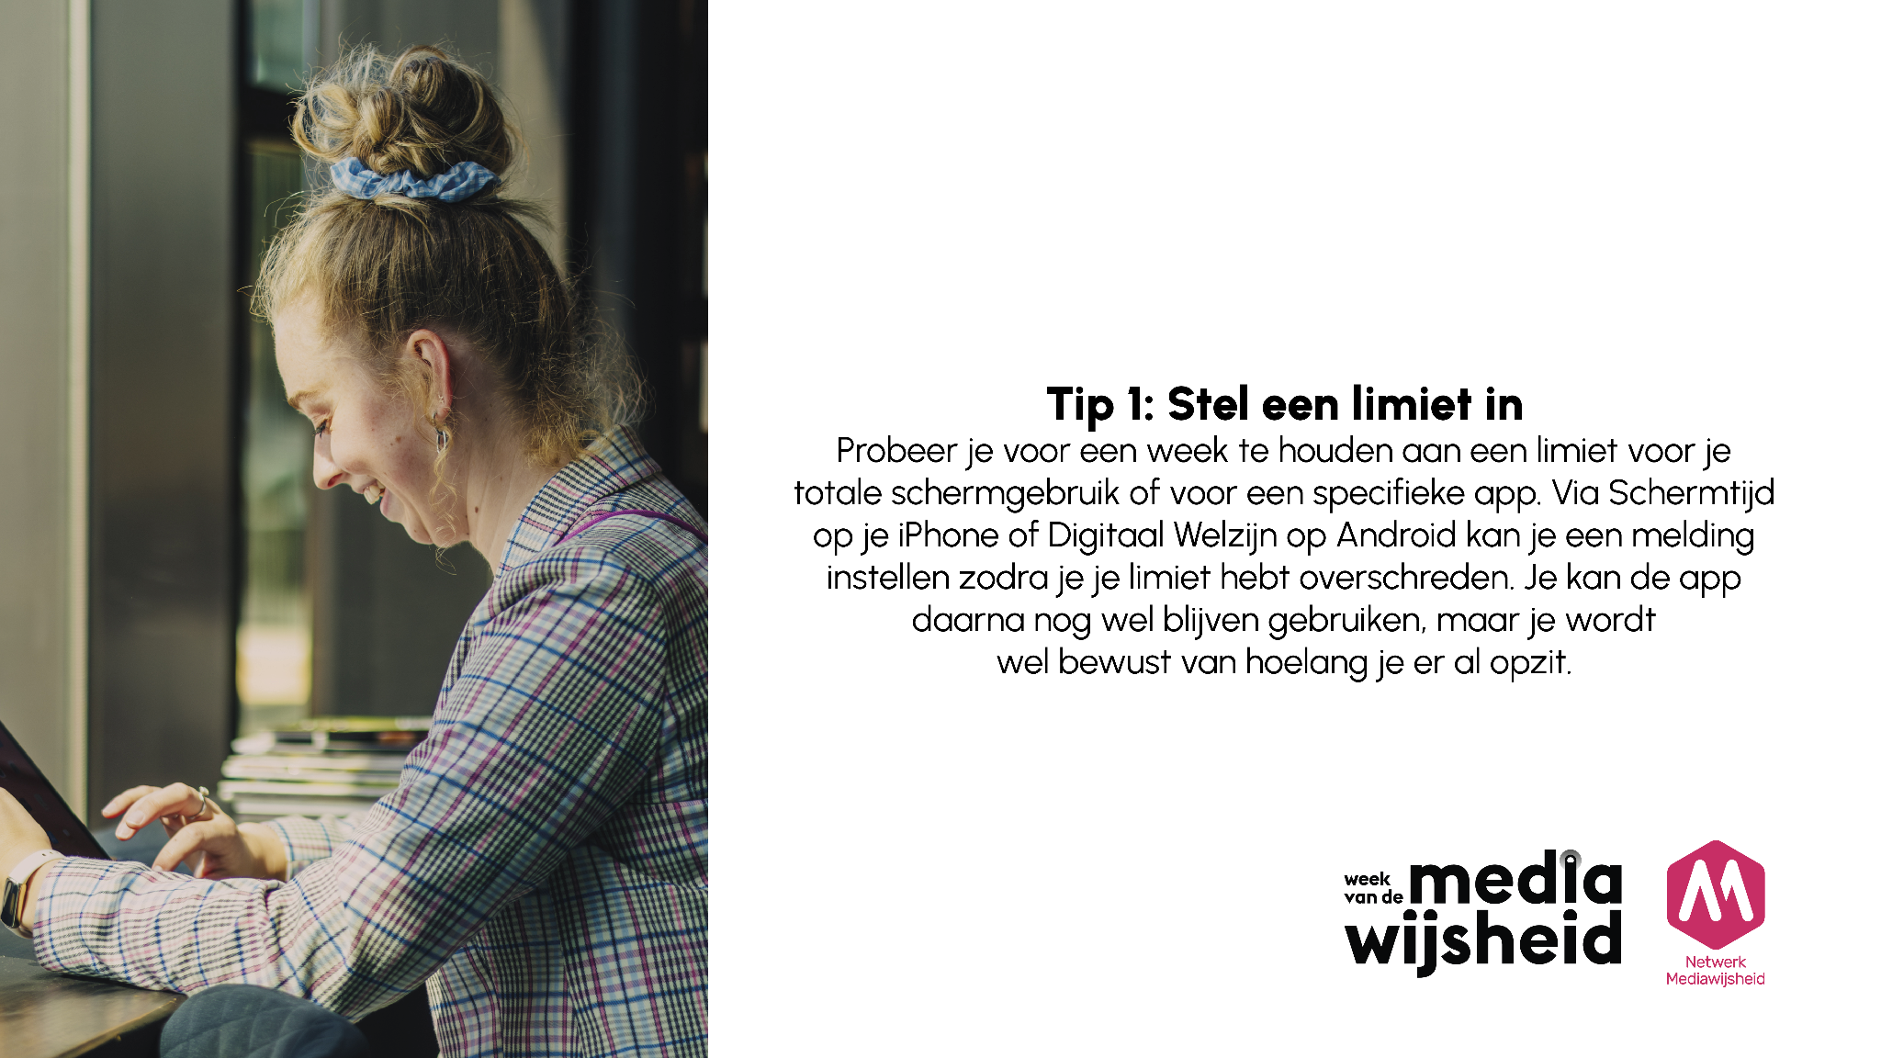

Slide 14


Slide 15


Slide 16

Notes:
doe de zelftest op: https://digitalebalans.nl/

Slide 17


Slide 18


Slide 19


Slide 20


Slide 21


Slide 22


Slide 23

Ga naar weekvandemediawijsheid.nl voor informatie over de campagne. Hier vind je de activiteiten, tool en tips!
Notes:
Voor meer informatie ga naar weekvandemediawijsheid.nl. Hier vind je de toolkit, de 10 tips en de inspiratiegidsen voor verschillende werkvelden.

Slide 24


